Slide 1
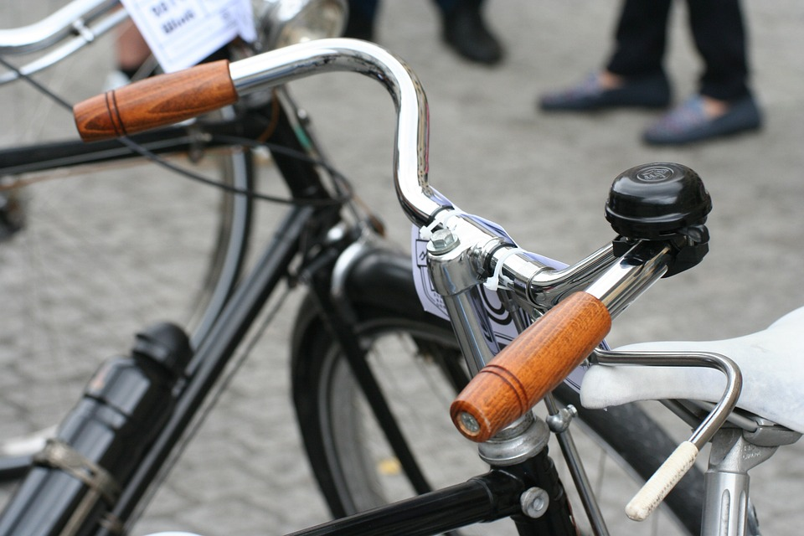
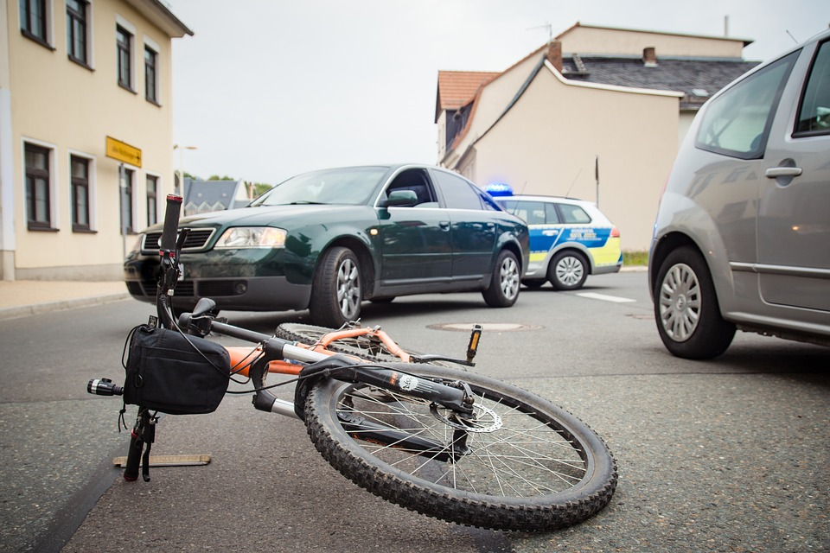
Unfälle älterer Fahrer*innen mit Fahrradbeteiligung
in Brandenburg

Slide 2
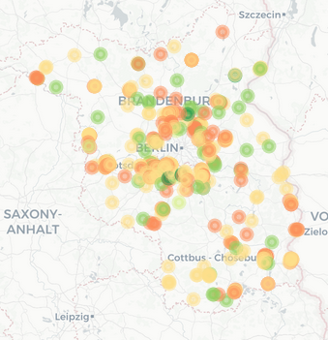
Unfalldatenauswertung
Fragestellung: Welche Charakteristiken weisen Unfälle mit Fahrradbeteiligung auf, die von älteren Pkw-Fahrer*innen (ab 75 Jahren) verursacht wurden?
Die Datengrundlage zur Berechnung der Statistiken bildeten die polizeilich erfassten Verkehrsunfalldaten des Landes Brandenburg im Zeitraum von 2021 bis 2023.
In die Datenauswahl wurden alle Verkehrsunfälle mit folgenden Merkmalen einbezogen:
Hauptverursachende Person waren Pkw-Fahrer*innen ab 75 Jahren.
Bei mindestens einer verkehrsbeteiligten Person wurde ein „Fahrrad“ registriert.
Im Rahmend der Datenanalyse wurden die Variablen „Ortslage“, „Unfallzeitpunkt“ (Tag, Tageszeit), „Verkehrsbeteiligung“, „Unfalltyp“, „Unfallart“, „Unfallursache“ und „Unfallfolgen“ ausgewertet.

Slide 3
Unfälle älterer Fahrer*innen mit Fahrradbeteiligung
Ältere Fahrer*innen verursachten insgesamt 2.443 Verkehrsunfälle mit Personenschaden oder schwerem Sachschaden im Zeitraum von 2021 bis 2023.
Bei 428 Verkehrsunfällen (17,5 %) verursachten ältere Fahrer*innen Unfälle mit Fahrradbeteiligung.
Diese Unfälle weisen folgende Merkmale auf:
Unfallfolgen
Ortslage
Über 90 Prozent aller Unfälle ereigneten sich innerhalb geschlossener Ortschaften.
Bei den Unfällen wurden insgesamt 441 Personen verletzt:
Außerorts (n = 30)
367
72
2
Innerorts (n = 398)
Leicht-verletzte
Schwer-verletzte
Getötete

Slide 4
Unfälle älterer Fahrer*innen mit Fahrradbeteiligung
Zeitpunkt
Die überwiegende Mehrheit der von Pkw-Fahrer*innen verursachten Unfälle mit Fahrradbeteiligung ereignete sich in der Woche.
Tageszeit
Die Mehrheit der von Pkw-Fahrer*innen (80,1 %) verursachten Unfälle mit Fahrradbeteiligung ereignete sich vormittags, mittags und nachmittags.
Sa-So (n = 68)
Mo-Fr (n = 360)
Häufigkeit

Slide 5
Unfälle älterer Fahrer*innen mit Fahrradbeteiligung
Unfalltyp
8 von 10 Unfälle mit Fahrradbeteiligung resultierten aus einem Konflikt in Abbiege- oder Einbiegen/Kreuzen-Situationen.
Unfallart
Bei zwei Dritteln der Unfälle kam es zu einem Zusammenstoß mit einem einbiegendem/kreuzendem Fahrrad, bei 14,0 Prozent stießen die Pkw-Fahrer*innen mit Fahrrädern zusammen, die neben ihrem Fahrzeug in gleicher Richtung fuhren.
1
68,9 % (n = 299) | Zusammenstoß mit einbiegendem/kreuzendem Fahrrad
14,0 % (n = 60) | Zusammenstoß mit seitlich in gleicher Richtung fahrendem Rad
5,6 % (n = 24) | Zusammenstoß mit entgegenkommendem Fahrrad
2
3
Unfallursachen*
Bei den häufigsten Unfallursachen bei von Pkw-Fahrer*innen verursachten Unfällen mit Fahrradbeteiligung handelte es sich um Fehler in der Vorfahrt bzw. des Vorrangs.
62,2 % (n = 281) | Vorfahrt/Vorrang
16,4 % (n = 74) | Fehler beim Abbiegen
5,1 % (n = 23) | Nicht angepasste Geschwindigkeit
1
2
Häufigkeit
3
* Bei den Unfallursachen waren Mehrfachnennungen möglich.

